Slide 1


Szkolenie w zakresie rozwoju zawodowego dla nauczycieli pracujących z dorosłymi
Moduł 1:
Wprowadzenie do teorii mikrokształcenia
Zasoby do samodzielnej nauki

Slide 2


MODUŁ 1
Moduł ten obejmuje 14 godzin materiałów edukacyjnych.
6 godzin nauki F2F
8 godzin samodzielnej nauki
Ta prezentacja obejmuje 6 godzin nauki F2F.
Towarzyszy mu plan lekcji dla moderatora.
Przejdź przez prezentację z zasobami do samodzielnej nauki we własnym tempie!
Notes:
1 godzina akademicka = 45 minut

Slide 3
Wprowadzenie
Ta prezentacja zawiera materiały do samodzielnej nauki i ćwiczenia do samodzielnej refleksji.
Zachęcamy do wybrania zasobów, które najlepiej odpowiadają Twoim zainteresowaniom i celom edukacyjnym.
Zasoby te można eksplorować niezależnie, bez określonej kolejności lub wymogu przejścia przez wszystkie z nich.
Notes:
Takie podejście pozwala uczniom na zaangażowanie się w wiele perspektyw i przykładów związanych z przeglądem i definicją Microlearningu, oferując kompleksowe zrozumienie tej koncepcji.

Slide 4

I. Wprowadzenie do mikronauczania
1. Przegląd i definicja mikronauczania
Notes:
Zanurz się w podstawowych koncepcjach Microlearningu dzięki temu filmowi. Omawia on definicję, znaczenie i kluczowe cechy Microlearningu w zwięzłym formacie.

Slide 5

I. Wprowadzenie do mikronauczania
1. Przykłady mikronauczania
Notes:
Zapoznaj się z rzeczywistymi przykładami i zastosowaniami Microlearningu w tym filmie. Zobacz, jak różne branże wykorzystują Microlearning do poprawy wyników nauczania.

Slide 6

I. Wprowadzenie do mikronauczania
2. Microlearning: Dlaczego to ma znaczenie
Notes:
Uzyskaj głębszy wgląd w znaczenie i wpływ Microlearningu na efektywność i skuteczność uczenia się dzięki temu wciągającemu filmowi.

Slide 7

I. Wprowadzenie do mikronauczania
2. Przykłady mikronauczania
Notes:
Poznaj różne techniki i metody stosowane w mikrokształceniu, aby ułatwić skuteczne i angażujące doświadczenia edukacyjne.

Slide 8

I. Wprowadzenie do mikronauczania
2. Przykłady mikronauczania
Notes:
Zagłęb się w strategie mikronauczania i odkryj, w jaki sposób przyczyniają się one do wydajnych procesów uczenia się, zwiększając retencję i zaangażowanie.

Slide 9

I. Wprowadzenie do mikronauczania
3. Korzyści płynące z mikronauczania
Notes:
Poznaj praktyczne aspekty wdrażania mikrokształcenia w kontekście szkoleniowym oraz jego wpływ na zaangażowanie uczniów i zatrzymywanie wiedzy.

Slide 10

I. Wprowadzenie do mikronauczania
4. Najlepsze praktyki w zakresie mikronauczania
Notes:
Odkryj najlepsze praktyki w projektowaniu i dostarczaniu mikrolearningu, zapewniając skuteczne doświadczenie edukacyjne dla uczniów.

Slide 11

II. Teoria uczenia się dorosłych
1. Andragogika a pedagogika
Notes:
Zanurz się w zasadach i cechach teorii uczenia się dorosłych dzięki temu filmowi. Dowiedz się, w jaki sposób dorośli uczą się najlepiej i jakie ma to konsekwencje dla projektowania instrukcji.

Slide 12

II. Teoria uczenia się dorosłych
2. Zastosowanie zasad uczenia się dorosłych w mikroedukacji
Notes:
Dowiedz się o praktycznych zastosowaniach teorii uczenia się dorosłych w środowisku edukacyjnym. Dowiedz się, w jaki sposób nauczyciele mogą wykorzystać te zasady do skutecznego nauczania.

Slide 13

II. Teoria uczenia się dorosłych
2. Wykorzystanie zasad uczenia się dorosłych do tworzenia skutecznych szkoleń
Notes:
Zapoznanie się z rzeczywistymi przykładami i studiami przypadków ilustrującymi zastosowanie teorii uczenia się dorosłych w różnych środowiskach edukacyjnych. Zrozumienie jej wpływu na efekty uczenia się.

Slide 14

III. Projektowanie skutecznych modułów mikrolearningowych
1. Opowiadanie historii w mikroedukacji
Notes:
Poznaj podstawowe strategie i techniki projektowania skutecznych modułów Microlearning w tym wnikliwym filmie.

Slide 15
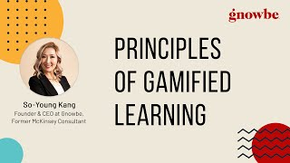
III. Projektowanie skutecznych modułów mikrolearningowych
2. Grywalizacja w mikroedukacji
Notes:
Poznaj zasady projektowania wizualnego dostosowane do tworzenia treści Microlearning, zwiększając zaangażowanie i zrozumienie uczniów.

Slide 16
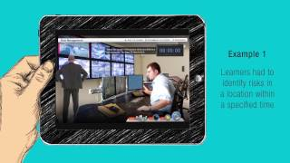
III. Projektowanie skutecznych modułów mikrolearningowych
3. Jak tworzyć angażujące kursy Compliance z wykorzystaniem grywalizacji i mikroedukacji?
Notes:
Zanurz się w tworzeniu interaktywnych modułów Microlearning, odkrywając skuteczne metody dynamicznego angażowania uczniów.

Slide 17

III. Projektowanie skutecznych modułów mikrolearningowych
3. Jak stworzyć angażującą zgodność online
Notes:
Zapoznaj się ze strategiami dzielenia treści specjalnie dostosowanymi do mikrolearningu, umożliwiającymi efektywne przyswajanie wiedzy w małych formatach.

Slide 18

III. Projektowanie skutecznych modułów mikrolearningowych
4. Mikrolearning: Ważne narzędzie w strategii treści edukacyjnych
Notes:
Zrozumienie skutecznych metod oceny i strategii odpowiednich do oceny efektów uczenia się w modułach Microlearning.

Slide 19

IV. Metody dostawy
1. Technologia i platformy
Notes:
Poznaj różne skuteczne metody dostarczania dostosowane do Microlearningu, rozumiejąc, w jaki sposób różne podejścia zwiększają zaangażowanie w naukę i retencję.

Slide 20

Czy możesz podać mi kilka prostych pytań do autorefleksji po tym module samokształcenia?
V. Ocena i ewaluacja
1. Metody pomiaru skuteczności mikroedukacji
Notes:
Zanurz się głębiej w konkretne strategie dostarczania stosowane w Microlearningu, odkrywając metody optymalizacji dostarczania treści dla różnych potrzeb uczniów.

Slide 21
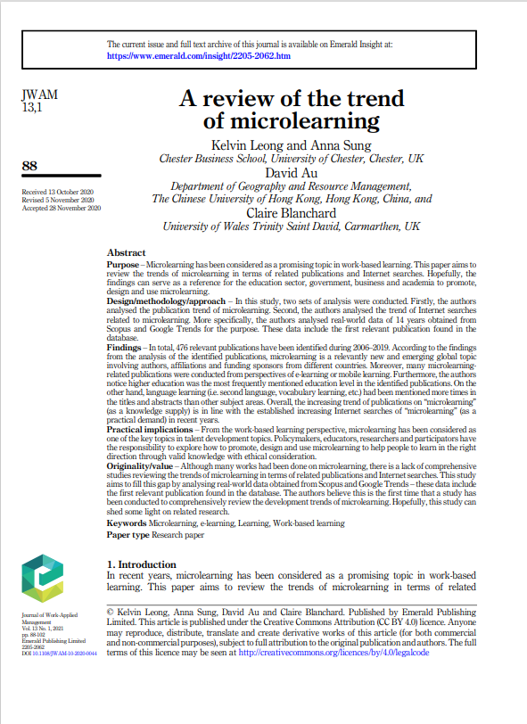
Czy możesz podać mi kilka prostych pytań do autorefleksji po tym module samokształcenia?
ARCTICLES
1. Przegląd trendów w mikroedukacji - link
(ok. 45 min czytania)
Notes:
Poznaj metodologie mikrokształcenia i ich skuteczność w zwiększaniu efektów uczenia się.

Slide 22
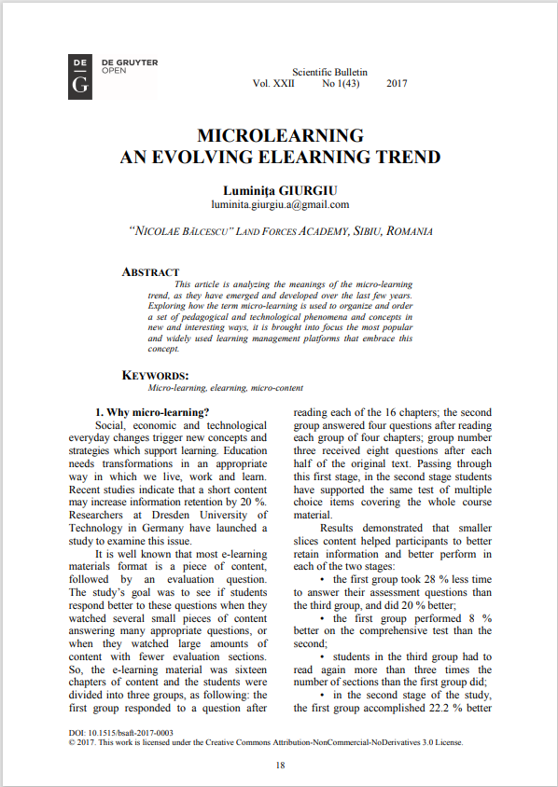
Czy możesz podać mi kilka prostych pytań do autorefleksji po tym module samokształcenia?
ARCTICLES
2. MICROLEARNING: AN EVOLVING ELEARNING TREND - link
(ok. 30 min czytania)
Notes:
Zagłęb się w zastosowanie Microlearningu w kontekście rozwoju umiejętności, rozumiejąc jego wpływ na nabywanie umiejętności.

Slide 23
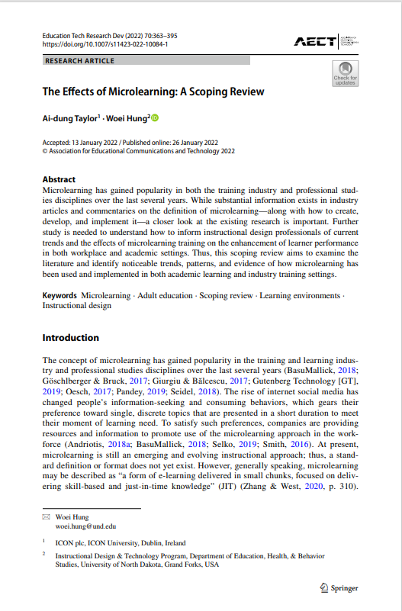
Czy możesz podać mi kilka prostych pytań do autorefleksji po tym module samokształcenia?
ARCTICLES
3. Efekty mikronauczania: A Scoping Review - link
(około 1 godziny czytania)
Notes:
Zbadaj rolę technologii w ułatwianiu skutecznych doświadczeń związanych z mikroedukacją, podkreślając jej wpływ na zaangażowanie i retencję.

Slide 24
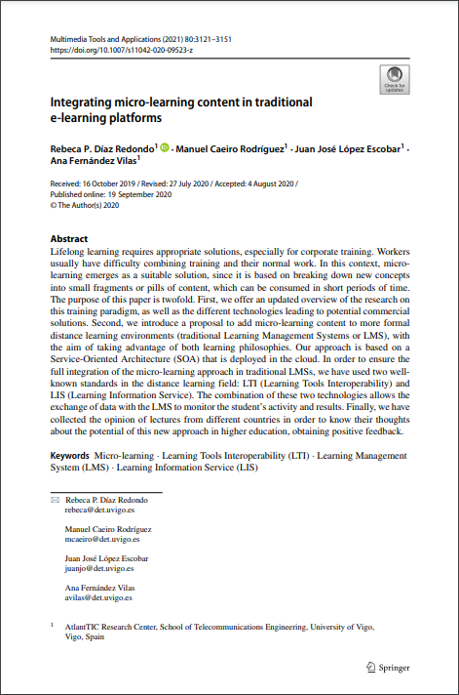
Czy możesz podać mi kilka prostych pytań do autorefleksji po tym module samokształcenia?
ARCTICLES
4. Integracja treści mikrolearningowych z tradycyjnymi platformami e-learningowymi - link
(około 1 godziny czytania)
Notes:
Zbadanie aspektów multimedialnych i ich wpływu na projektowanie i dostarczanie treści Microlearning.

Slide 25
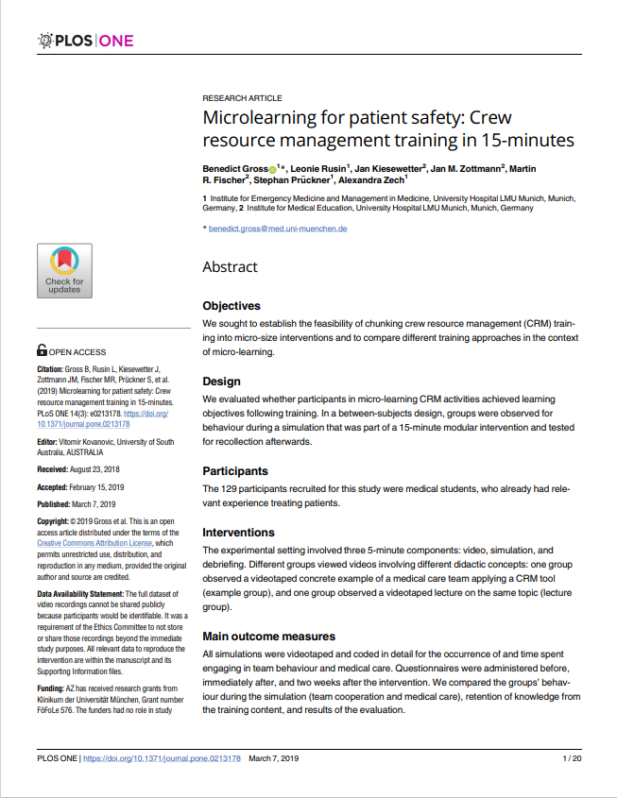
Czy możesz podać mi kilka prostych pytań do autorefleksji po tym module samokształcenia?
ARCTICLES
5. Mikrolearning dla bezpieczeństwa pacjentów: Szkolenie z zarządzania zasobami załogi w 15 minut - link
(ok. 45 min czytania)
Notes:
Zbadanie skuteczności mikrokształcenia w edukacji zdrowotnej, podkreślając jego rolę w poprawie efektywności uczenia się w dziedzinie medycyny.

Slide 26

Pytania do autorefleksji
Te pytania refleksyjne mogą pomóc w podsumowaniu wiedzy, wskazaniu obszarów, w których można poprawić swoje umiejętności i opracowaniu strategii, w jaki sposób bardziej efektywnie wykorzystywać techniki mikrokształcenia w dziedzinie edukacji dorosłych.
1. Jakich kluczowych pojęć i zasad mikrolearningu nauczyłem się podczas tego modułu?
2. W jaki sposób te koncepcje są zgodne z moim wcześniejszym rozumieniem edukacji dorosłych i teorii uczenia się?
3. Jakie konkretne korzyści płynące z mikrokształcenia w edukacji dorosłych były dla mnie najbardziej przekonujące i dlaczego?
4. Czy byłem w stanie zastosować którąkolwiek z technik mikrokształcenia, których się nauczyłem, w moim własnym kontekście edukacyjnym lub pracy? Jeśli tak, jakie były tego rezultaty?

Slide 27
Pytania do autorefleksji
5. Czy byłem w stanie zastosować którąkolwiek z technik mikrokształcenia, których się nauczyłem, w moim własnym kontekście edukacyjnym lub pracy? Jeśli tak, jakie były tego rezultaty?
6. Jakie przykłady z modułu zwróciły moją uwagę i jak mogę dostosować lub zastosować podobne strategie w mojej własnej praktyce?
7. W jaki sposób moje poglądy na teorię uczenia się dorosłych ewoluowały lub pogłębiły się w wyniku tego doświadczenia edukacyjnego?
8. W jaki sposób mogę zintegrować zasady mikrokształcenia z moim ciągłym rozwojem zawodowym i inicjatywami edukacyjnymi dla dorosłych?

Slide 28
Wnioski
Dziękujemy za udział w tych działaniach związanych z samokształceniem.
Jeśli podobał Ci się ten moduł, zalecamy zapoznanie się z innymi zasobami ONE STEP UP.

Slide 29

DZIĘKUJĘ!

Slide 30








Sfinansowane ze środków UE. Wyrażone poglądy i opinie są jedynie opiniami autora lub autorów i niekoniecznie odzwierciedlają poglądy i opinie Unii Europejskiej lub Narodowej Agencji. Unia Europejska ani Narodowa Agencja nie ponoszą za nie odpowiedzialności. Numer projektu: 2022-1-LT01-KA220-ADU-000085898

